Slide 1
C29．住民の安否や地域の
被害状況等の情報の
収集・伝達
20分

Slide 2
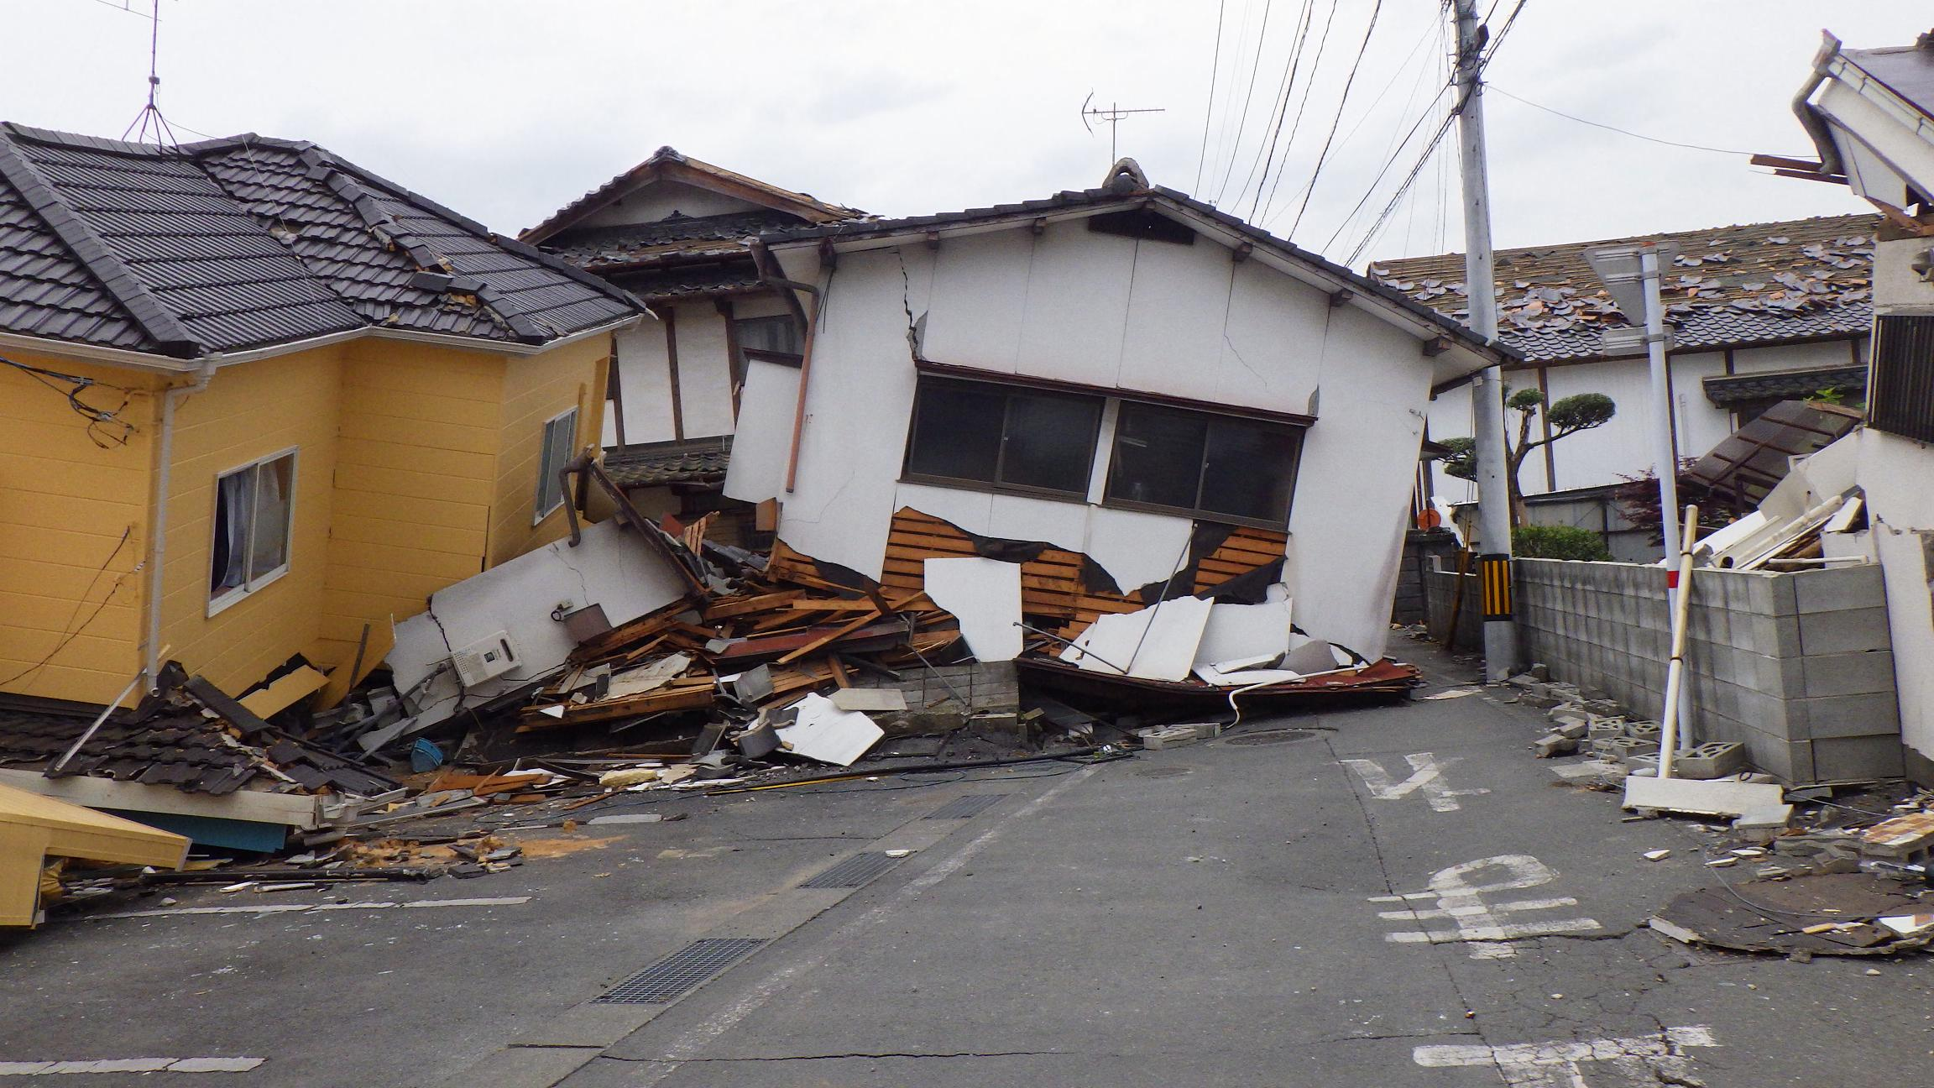
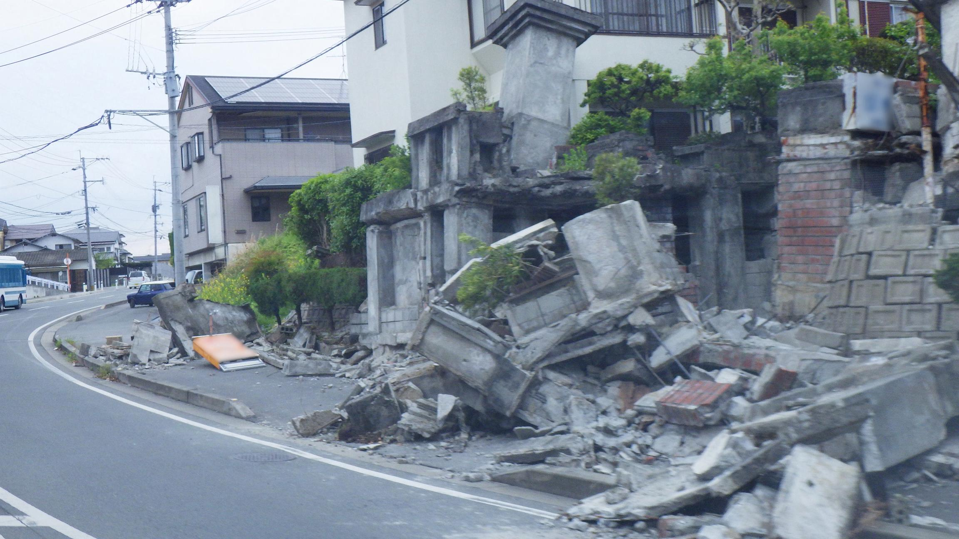
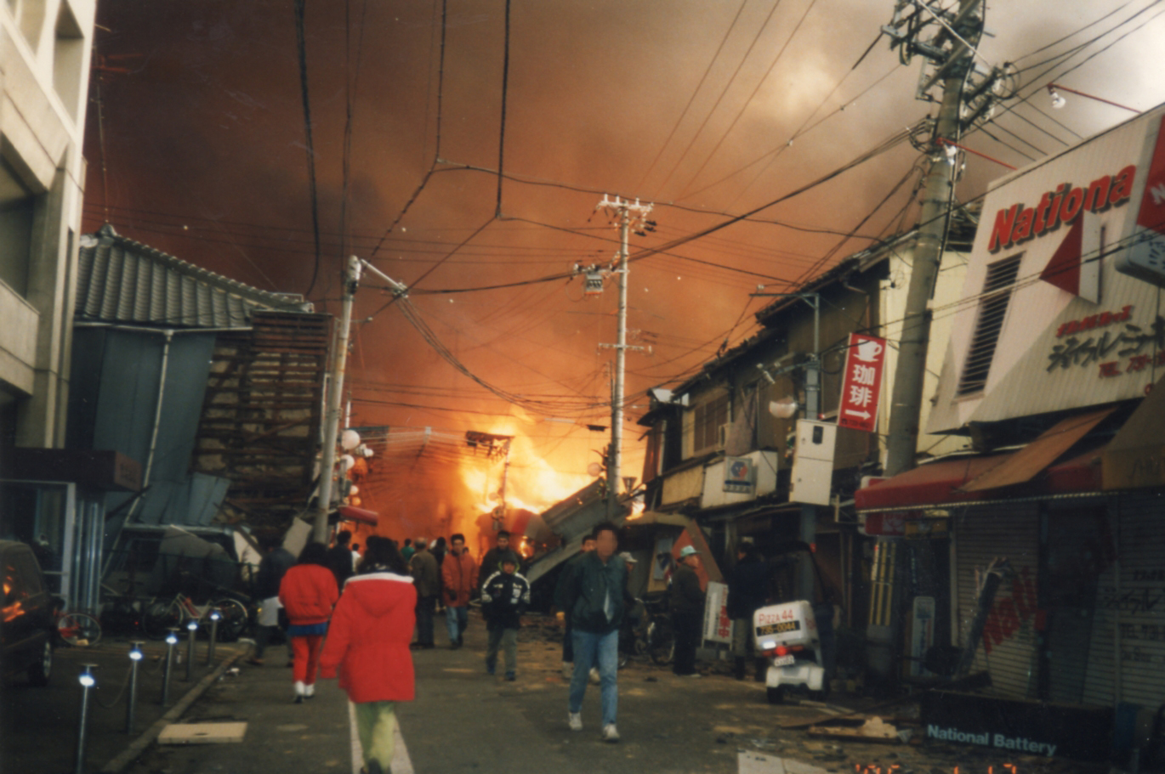
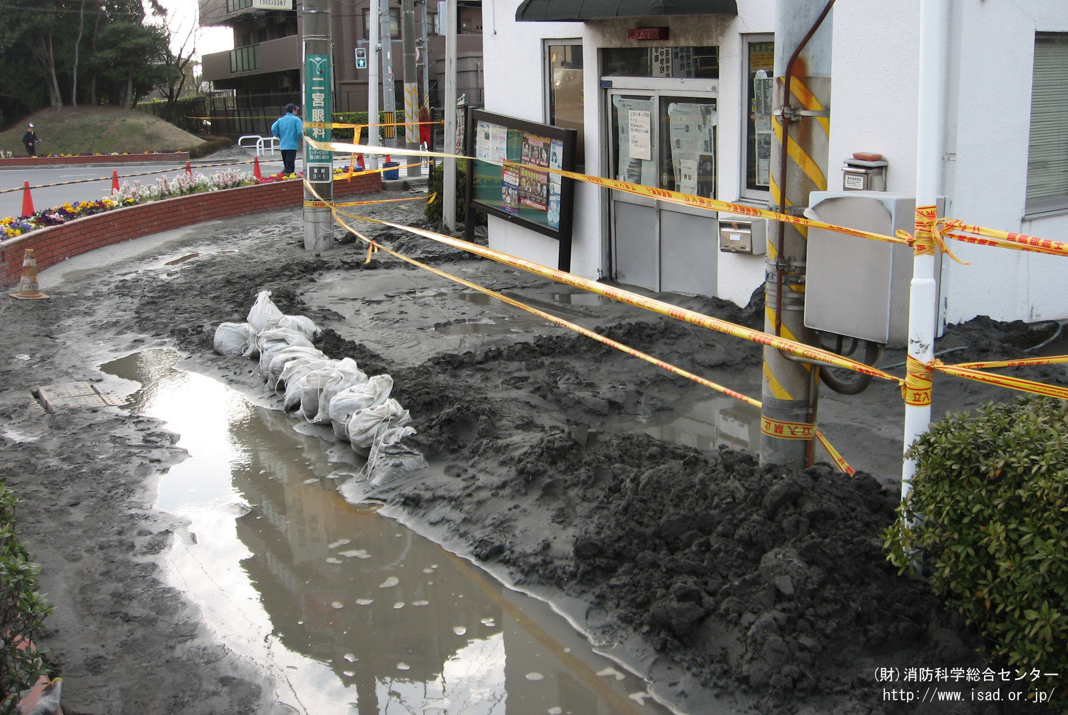
大規模地震に伴い地域に生じること
道をふさぐ倒壊建物
倒壊したブロック塀
火災の様子
液状化の様子
出典：熊本災害デジタルアーカイブ／串間市消防本部（左上、右上）、神戸市「阪神・淡路大震災「1.17の記憶」」（平成7年（1995年）阪神・淡路大震災）（左下）、（一財）消防防災科学センター「災害写真データベース」（東日本大震災）（右下）
Notes:
【補足説明】
地域で想定される被害について写真を用いて説明する。
受講者の印象に残っている過去の災害事例を用いて説明することで、理解の促進を図るのも効果的。

Slide 3
住民の安否や地域の被害
状況等の情報収集・伝達は
何のために行うのでしょうか？
Notes:
【補足説明】
受講者に、「住民の安否や地域の被害状況等の情報収集・伝達は何のために行うのでしょうか？」と問いかける。
（何人かの受講者を指名して、答えてもらってもよい）

Slide 4





地震後の対応の流れ
大規模地震発生
安否確認
情報収集・伝達
被災状況の把握
様々な事態への対応
初期消火
救出・救護
避難誘導
目の前の事態に対処する
次の事態に備える
避難所開設・受入など避難生活への対応支援
Notes:
【補足説明】
大規模地震が発生した場合、
負傷者の救護や倒壊家屋の下敷きになった方の救助、発生した火災の消火といった「目の前の事態への対処」、
二次災害危険からの避難といった「次の事態に備える」行動が必要となる。
これらの行動につなげるため、安否確認や情報を収集・伝達することは必要不可欠。

Slide 5
情報収集・伝達の目的と主体
必要性
的確な応急対応をとるためには、被害情報等の情報の正確かつ 迅速な収集及び伝達が必要不可欠
目的 ２つの観点
１．「人命の確保（救出救助・救護、避難支援等）」の観点 災害の発生により、自助では対応が困難で支援を必要とする 地域住民等の状況を把握し、必要な支援につなげる ２．「二次災害防止（延焼・危険拡大防止）」の観点 災害に伴い生じた危険で、対策を講じないと被害や影響の拡大に つながる地域の危険を把握し、拡大防止のための対策につなげる
実施主体
地域の住民、自主防災組織の担当者
Notes:
【補足説明】
初期消火や救出救助、応急救護、避難誘導などを応急対応といい、適切な応急対応のためには地域の被害状況や住民の安否を正確に収集伝達することが必要不可欠。
情報収集・伝達の目的は次の２つの観点から行われる
「人命の確保」の観点では、負傷者や倒壊家屋の下敷きになった方などといった、災害の発生により自助では対応が困難で支援を必要とする地域住民等の状況を把握し、必要な支援につなげる。
「二次災害防止」の観点では、火災など災害に伴い生じた危険で、対策を講じないと被害や影響の拡大につながる地域の危険を把握し、拡大防止のための対策につなげる。
情報収集・伝達は地域住民や自主防災組織の担当者が主体となって行う。

Slide 6
地域で行う「情報収集・伝達」
どのような内容や方法で
行えばよいのでしょうか？
Notes:
【補足説明】
受講者に、「地域で行う「情報収集・伝達」どのような内容や方法で行えばよいのでしょうか？」と問いかける。
（何人かの受講者を指名して、答えてもらってもよい）

Slide 7
「地域」で収集する情報の内容
災害に関すること
災害の規模や災害による被害や影響全般に関すること
地域の被害に関すること
地域住民等の被災に関すること 救出・救助対象者や負傷者の 発生状況 避難等支援の必要な要配慮者の 状況 住民の安否状況 | 地域の被害に関すること 建物被害の状況 火災発生の状況 道路被害の状況 その他の危険性に関する状況
対応に関すること
市町村等の対応状況 防災関係機関の対応状況
Notes:
【補足説明】
地域で収集する情報の内容としては、次の3つの視点で取り組むとよい
災害に関すること
震度や揺れの範囲など「災害」に関することを収集する
通信、電気、ガス、上下水道の供給状況など、災害のよる「生活への影響」に関することを収集する
地域の被害に関すること
「地域住民の被災に関すること」として次の情報を収集する
救出・救助対象者や負傷者の発生状況
避難等支援の必要な要配慮者の状況
住民の安否状況
「地域の被害に関すること」として次の情報を収集する
建物被害の状況
火災発生の状況
道路被害の状況
その他の危険性に関する状況
対応に関すること
災害対策本部の設置など「市町村の対応状況」を収集する
消防所や警察など「防災関係機関の対応状況」を収集する

Slide 8
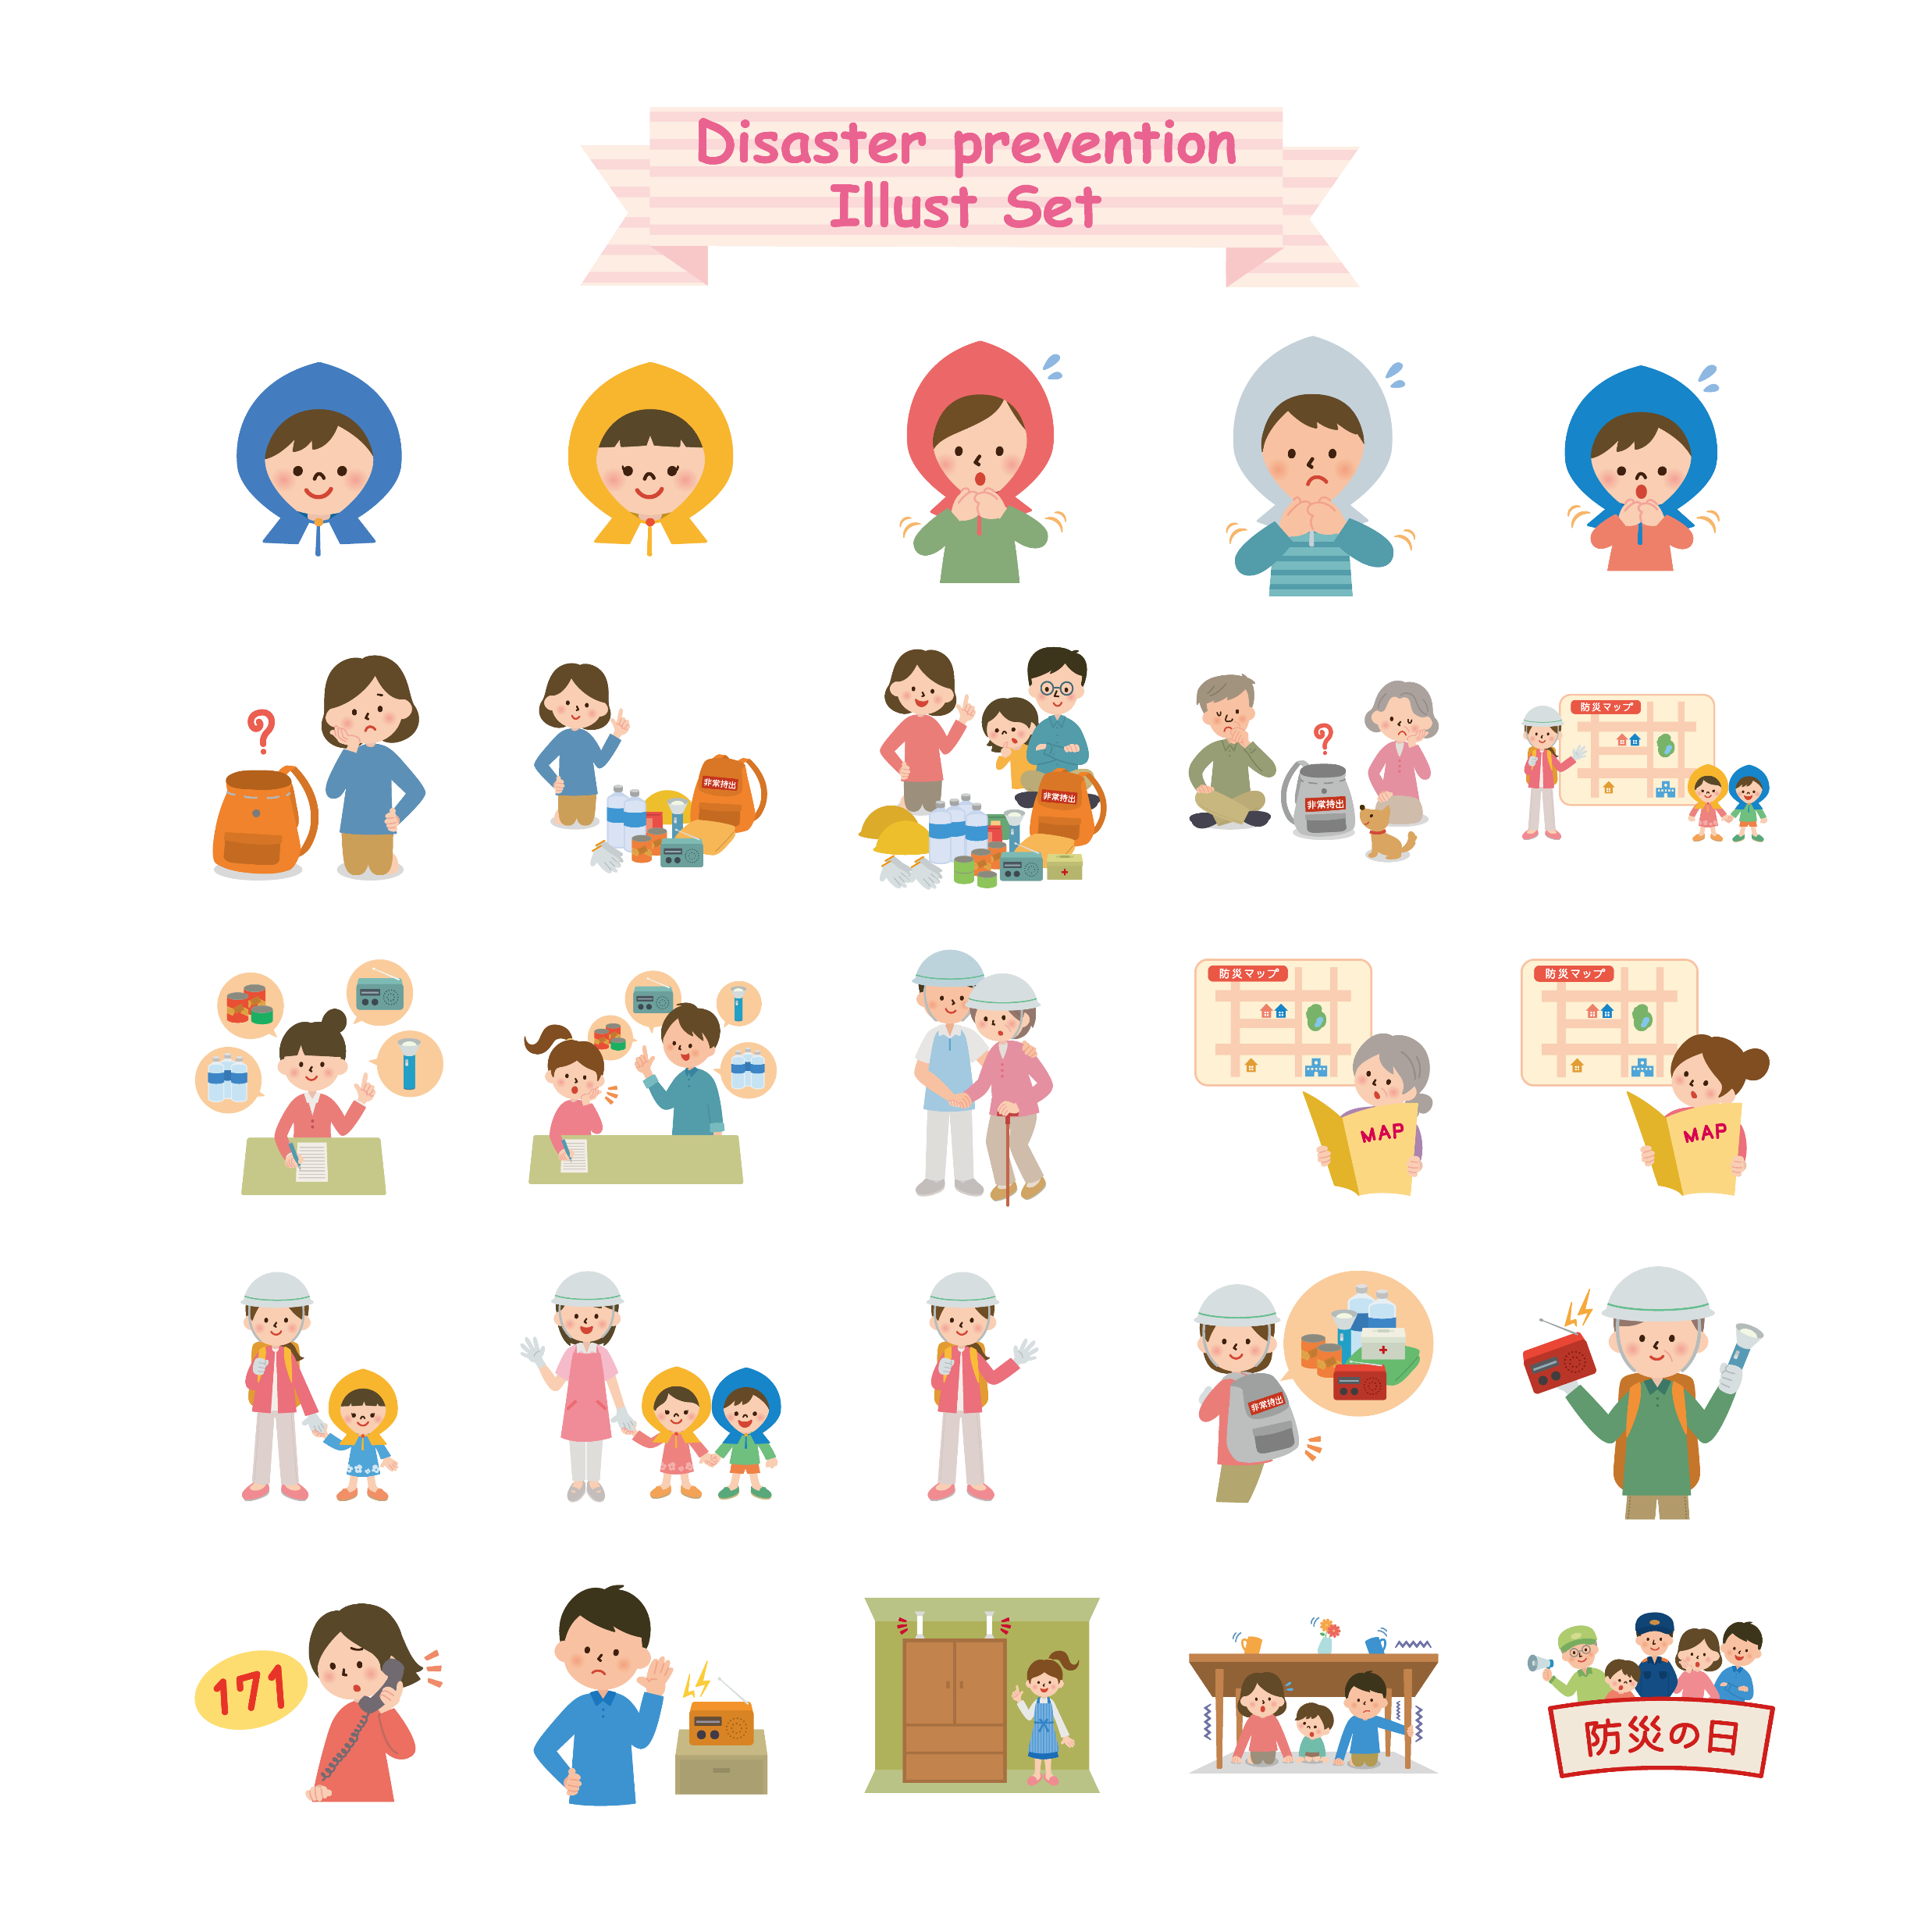

「情報収集」の方法（手段）
災害に関すること
ラジオ テレビ インターネット など
地域の被害に関すること
地域住民や組織本部の対応班による巡回など​
＜「地域」の被害確認（巡回）のポイント＞
２人以上の班編成で 地域内で要配慮者がいる場所を優先して 地域で危険の発生が懸念されるところを優先的に
対応に関すること
ホームページ ケーブルテレビ 防災タブレット など
Notes:
【補足説明】
情報収集の方法としてはそれぞれ次のようなものがある
災害に関すること
ラジオやテレビ、インターネットなどを通じて収集する
地域の被害に関すること
地域住民や組織本部の対応班による巡回などで収集する
地域の被害確認のポイントとしては
2人以上の班編成で、
地域内で要配慮者がいる場所を優先して
地域で危険の発生が懸念されるところが事前にわかっている場合はその場所を優先的に確認する
対応に関すること
市区町村や都道府県などのホームページ、ケーブルテレビ、防災タブレットなどから把握する
都道府県や市町村の公式SNSなどからも収集可能な場合もある

Slide 9

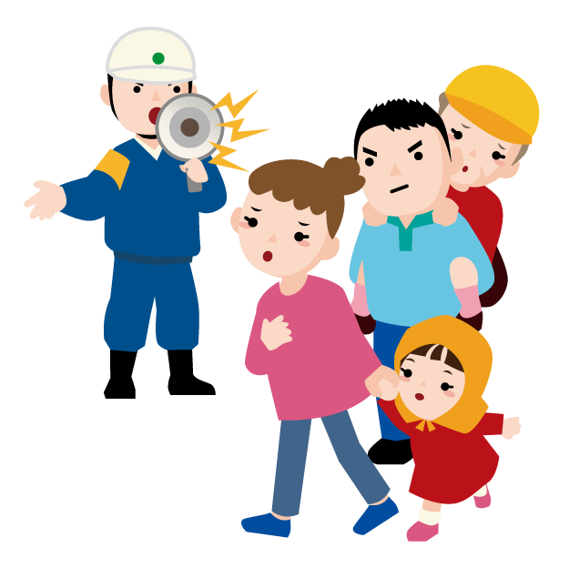

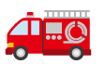
「情報伝達（地域→役所等）」の内容と方法
【伝達内容・方法】
地域 → 役所や防災関係機関（消防、警察等）
伝達内容
安否確認の結果
地域の被害状況
必要な応援の内容（救出・救助）
伝達方法
町会や自主防災会で情報を取りまとめ、
電話等を活用し連絡、あるいは、消防署や
避難所等に行き、職員に対し直接伝える。
Notes:
【補足説明】
地域から役所や消防・警察などの防災関係機関へ伝達すべき情報としては
安否確認の結果や、地域の被害状況、それに伴う救出・救助など必要な応援に関することがある
伝達の方法としては
町会や自主防災会で情報を取りまとめ電話等を活用して連絡する
それが難しい場合などは消防署や避難所等に行き、直接伝えるなどがある。

Slide 10
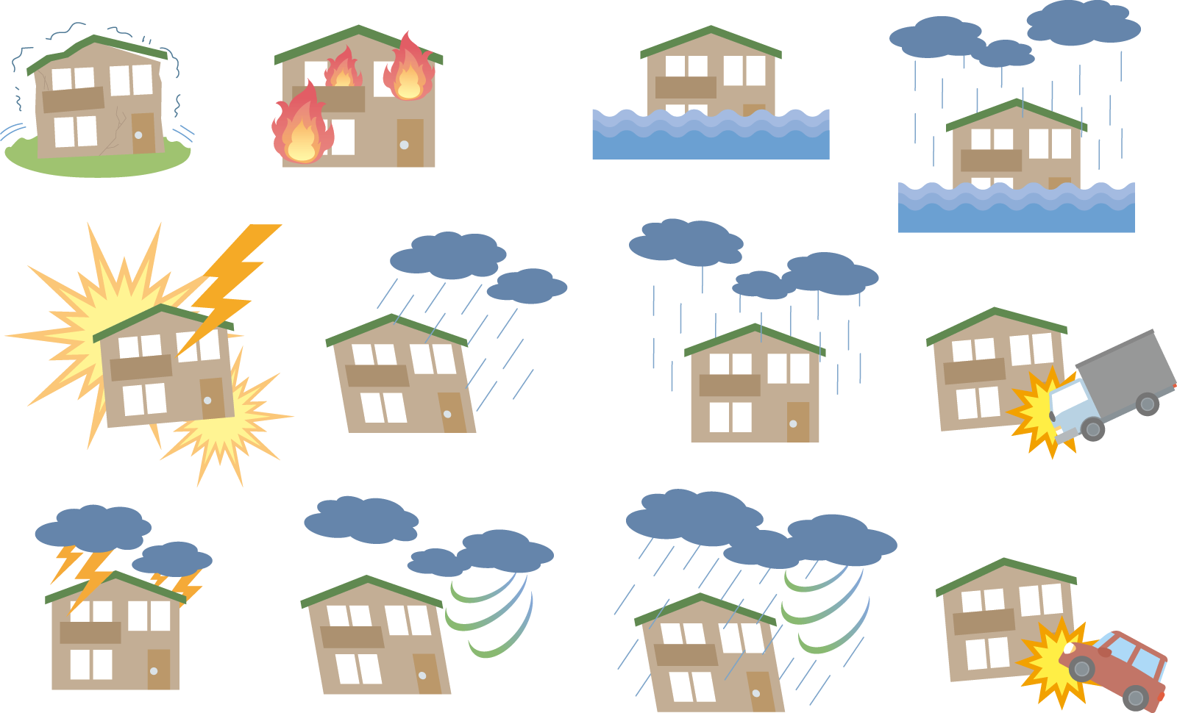
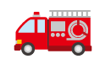
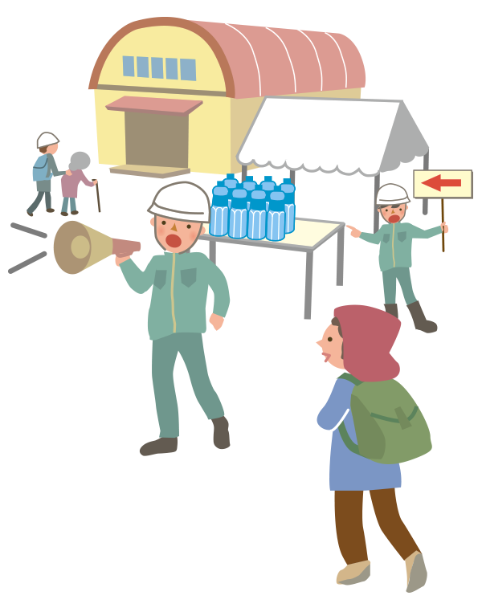
情報収集と地域住民等への伝達
情報伝達
要請など
収集
災害の状況
  役所・消防・警察など
自主防災組織
本部
情報伝達
要請など
収集
  被害現場
住民の安否、地域の被害
例：人的被害、建物被害、
火災の発生状況、道路被害、
ライフライン被害など
  避難所
地域住民への情報伝達
【留意点】
地域住民等への伝達にあたっては、正確かつ迅速に伝えられるよう （誤った情報を伝えないように）に努める。
Notes:
【補足説明】
自主防災組織が行う、情報収集と伝達についてまとめた図。
情報伝達においては、正確かつ迅速に情報を伝える事が大切。

Slide 11
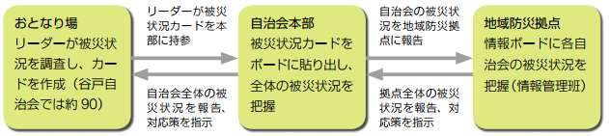
情報伝達の手段と手順の一例
■「班」「自治会本部」「地域の防災拠点」の３者で被災状況を
共有する仕組み
（谷戸自治会：神奈川県横浜市）
共有した情報に基づき、救命救急措置、物資の配給、
ボランティアの配置などを決めることとしている
  班のリーダーが被災状況を記入
  記入したカードを自治会本部の情報ボードに貼付
  自治会で集約し、地域の防災拠点に届ける
参考：横浜市「まちの安心・安全につながる「ヨコハマの『減災』アイデア集」」（平成28年３月）
Notes:
【補足説明】
「班」「自治会本部」「地域の防災拠点」の３者で被災状況を共有する仕組み（谷戸（やと）自治会：神奈川県横浜市）
このように、事前にしくみを確立しておくことで、素早く正確に被災状況を把握でき、的確な応急対応を行うことができる。

Slide 12
地域住民の安否確認。
どんな方法があるでしょうか？
Notes:
【補足説明】
受講者に、「地域住民の安否確認には、どんな方法があるでしょうか？」と問いかける。
（何人かの受講者を指名して、答えてもらってもよい）

Slide 13
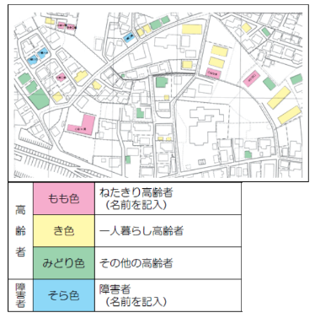
【事例】安否確認の先進事例
■マップを利用した安否確認
（平成19年能登半島地震：輪島市）
寝たきりや一人暮らしの高齢者の所在地を蛍光ペンで色分けした「地域みまもりマップ」を作成
民生委員や福祉推進委員が
日頃の見まわり活動を通じて、
高齢者などの所在地を把握、
顔なじみになっていた
発災直後の避難誘導だけでなく、その後の在宅避難者支援（特に要配慮者）活動でも役立った
地域みまもりマップ（イメージ）
参考：内閣府防災「平成20年度防災白書コラム「地域みまもりマップ」による迅速な安否確認（能登半島地震）」（平成20年６月）
Notes:
【補足説明】
マップを利用した安否確認（能登半島地震：石川県 輪島市）
災害が発生時、特に配慮が必要な人の迅速な安否確認が必要となるが、どこにどんな人が住んでいるかわからないことが多く、安否の確認が難しい。
事例のように、民生員等が日ごろに把握している要配慮者の特性と所在情報を地図化し整理しておくことで、いざというときの安否確認や避難行動の支援に役立つツールになる。
これらの情報は、在宅医療を受けている方や障害者など、在宅での避難を行う場合の、支援においても役立つツールとして活用できる。

Slide 14
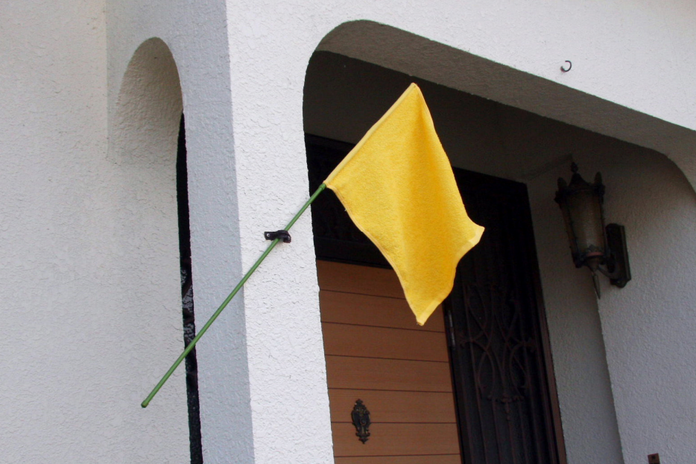
【事例】安否確認の先進事例
■黄色ハンカチを使った安否確認
（鈎取ニュータウン町内会：宮城県）
住民自ら自宅の玄関に
「印」を掲げて、「無事」を
知らせる
班長は、地域を見回り、
印が掲げられていない
世帯の無事を確認する
東日本大震災時は、地震発生後、35分で、全129世帯
約400人の安否を確認できた
参考：仙台市「東日本大震災時の自主防災活動-あの日-」
Notes:
【補足説明】
目印を利用した安否確認（鈎取ニュータウン町内会：宮城県 仙台市）
地域住民一人ひとりが「無事」知らせる目印を玄関に掲げることで、確認をする側が、素早く安否の把握を行う取り組み。
地域の住民が「安否確認の仕組みとルール」を理解しておく必要がある。

Slide 15
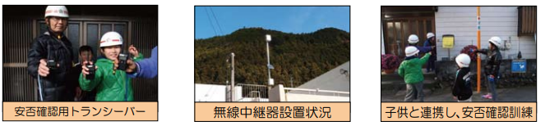
【事例】安否確認の先進事例
■無線機の活用による安否確認
（沢井二丁目自治会：東京都）
発災時の早期の安否確認のため、
トランシーバーを18台配置
ソーラーパネルの自主電源による
無線中継局を役員らが手作りで整備
毎月１回トランシーバーの定期通信
訓練と点検を実施
黄色タオルを玄関に掲示する安否
確認訓練を実施
10世帯ほどの隣組で安否確認、地区連絡班を通じて対策本部に報告する仕組み
参考：東京都「東京防災隣組第三回認定団体活動事例集」
Notes:
【補足説明】
無線機を使用した安否確認（沢井二丁目自治会：東京都）
安否確認にトランシーバー等を使用することで、より迅速かつ効率的に地域の安否状況を把握することができる

Slide 16
【事例】安否確認の先進事例（マンション）
■ホワイトボードを活用した安否確認
（グランフォーレ戸塚ヒルブリーズ自治会：神奈川県）
管理棟に、各戸の部屋番号があらかじめ記入された
ホワイトボードを常設。災害時には各世帯が自分で
安否の状況を書き込む
安否情報の集約は本部が行う
記入例
安否確認
数
居住者
数
参考：横浜市「まちの安心・安全につながる「ヨコハマの『減災』アイデア集（６ マンションの対策に学んでみよう）」
Notes:
【補足説明】
ホワイトボードを利用した安否確認（グランフォーレ戸塚ヒルブリーズ自治会：神奈川県 横浜市）
特定の場所においた住民の安否を確認・集約するためのホワイトボードに、住民自ら安否状況を記入することで、確認をする側が、素早く安否の把握を行う取り組み。
マンション居住者が「安否確認のルール」を理解しておく必要がある。

Slide 17
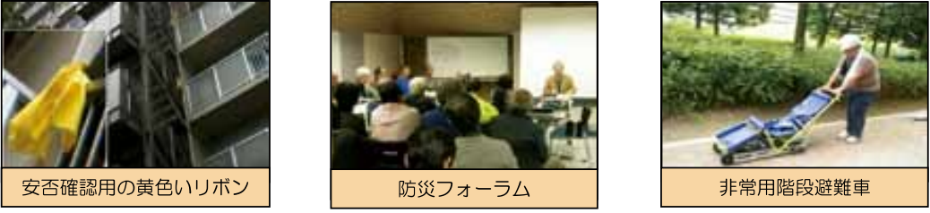
【事例】安否確認の先進事例（マンション）
■高層マンションの特性を考慮した安否確認の取り組み
（シーアイハイツ町田自主防災管理組織：東京都）
発災時に、高層階から要救助者を円滑に搬送出来るよう、 非常用階段避難車を購入、救出訓練を実施
エレベーター使用不能時でも安否確認を迅速に行える
よう、あらかじめ各住戸に黄色いリボンを配付、災害時に外部階段手すりに掲げる仕組みづくり
自主防災組織や各世帯が行う防災対策を記した「防災
ガイド」を作成。毎年「防災フォーラム」を開催し、意識啓発
参考：東京都「東京防災隣組第二回認定団体活動事例集」
Notes:
【補足説明】
高層マンションの特性を考慮した安否確認の取り組み（シーアイハイツ町田自主防災管理組織：東京都）
災害時に自らの「安全」を掲示することで、安否の確認を行う取り組み。
マンション居住者が「安否確認のルール」を理解しておく必要がある。

Slide 18
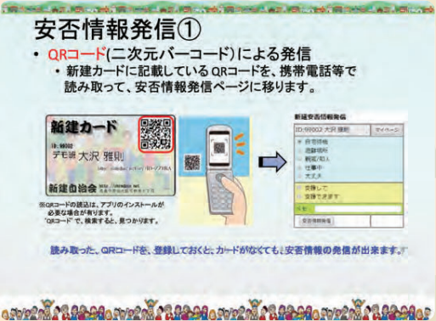
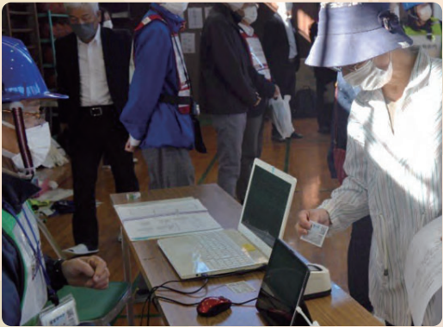
【事例】安否確認の先進事例（デジタル技術やツールを活用）
■地域独自の「安否確認システム」を導入
（落合学区自主防災会連合会：広島県）
安否確認に加え、災害時の避難者名簿の作成、
避難者の避難所の出入り確認、「支援が必要な方」への
サポート状況を住民へ共有・一元管理するシステム
令和4年度の防災訓練で運用した
安否確認システム
安否確認システムの説明画面
参考：総務省消防庁「第２７回 まちづくり大賞 受賞事例集」（令和５年３月）
Notes:
【補足説明】
地域独自の「安否確認システム」を導入（落合学区自主防災会連合会：広島県）
携帯電話を使った安否確認システムで、災害時に住民一人ひとりが自分の状況をシステムに登録することで、地域住民の安否状況を確認・共有することのできる仕組み。
事前に住民の一人ひとりが「システムへの入力方法や情報共有の方法」を理解しておく必要がある。

Slide 19
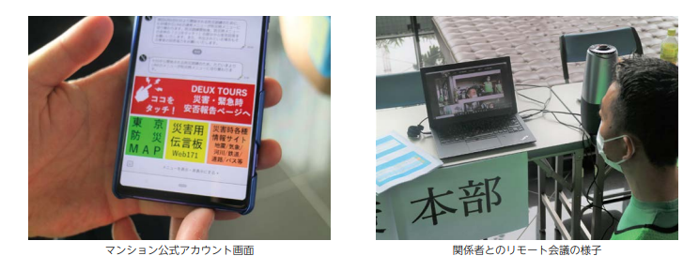
【事例】安否確認の先進事例（デジタル技術やツールを活用）
■超高層マンションにおけるオンライン環境を活用した
安否確認体制の構築
（ＤＥＵＸ ＴＯＵＲＳ防災区民組織：東京都）
SNSアプリ（LINE）上のマンション
公式アカウントを活用し、各居住者が安否情報を登録・送信することで、
部屋番号などの情報とともに各戸の安否情報や回答状況等を見える化し、一括管理できる体制を構築。
各階の「防災フロアリーダー」を対象に、LINE の「オープンチャット」を設け、
優先度の高い要配慮者の安否情報の迅速な把握、各階のリーダーとの相互協力体制を構築。
マンション公式アカウント画面
関係者とのリモート会議の様子
参考：東京消防庁「第１９回 地域の防火防災功労賞 事例集」（令和５年１月）
Notes:
【補足説明】
超高層マンションにおけるオンライン環境を活用した安否確認体制の構築（ＤＥＵＸ ＴＯＵＲＳ防災区民組織：東京都）
既存システムを活用した、安否情報の登録と安否状況の確認を行う仕組み
事前に住民の一人ひとりが「安否報告ルール」を理解しておく必要がある。

Slide 20
C29．住民の安否や地域の被害状況等の情報の収集・伝達
災害時に地域に生じる被害に対し、
的確な応急対応をとるためには、
被害情報等の情報の正確かつ迅速な
収集及び伝達が必要である。
Notes:
【補足説明】
中項目「住民の安否や地域の被害状況等の情報の収集・伝達」で学んだことをまとめる。

